Slide 1
МИНИСТЕРСТВО ОБРАЗОВАНИЯ И НАУКИ АРХАНГЕЛЬСКОЙ ОБЛАСТИ
ДОКЛАД О подготовке образовательных организаций на территории Архангельской области к началу нового 2017/18 учебного года
31 мая 2017 года

Slide 2
МИНИСТЕРСТВО ОБРАЗОВАНИЯ И НАУКИ АРХАНГЕЛЬСКОЙ ОБЛАСТИ
Сеть образовательных организаций
Архангельской области
37
Организации среднего профессионального образования
15
Школы-интернаты
и иные коррекционные
357
Организации дополнительного образования
Общеобразовательные организации (Юр.лица)
47
Дошкольные образовательные организации
ИТОГО
172
628

Slide 3
МИНИСТЕРСТВО ОБРАЗОВАНИЯ И НАУКИ АРХАНГЕЛЬСКОЙ ОБЛАСТИ
Численность контингента обучающихся
Тип организации | Количество учащихся | Планируемое количество первокурсников/ первоклассников
Среднего профессионального образования | 15492 | 6675
Общеобразовательные организации | 124 991 | 12 772
Дошкольные образовательные организации | 66 031

Slide 4
МИНИСТЕРСТВО ОБРАЗОВАНИЯ И НАУКИ АРХАНГЕЛЬСКОЙ ОБЛАСТИ
Строительство и ремонт образовательных организаций в 2017 году
Строительство начальной общеобразовательной школы в с. Красноборск на 320 учащихся
Детских садов на 120 мест в пос. Каменка Мезенского района
и в пос. Катунино Приморского района
Предусмотрено финансирование на строительство детского сада на 60 мест в пос. Турдеево
Выполнение текущего и капитального ремонта в 12 профессиональных образовательных организациях
Строительство средней общеобразовательной школы с эстетическим уклоном на 240 мест в пос. Ерцево Коношского района
Ремонт спортзалов в 13
общеобразовательных
организациях, находящихся
в сельской местности

Slide 5
МИНИСТЕРСТВО ОБРАЗОВАНИЯ И НАУКИ АРХАНГЕЛЬСКОЙ ОБЛАСТИ
ремонт электропроводки
47
84,5 млн. рублей
предусмотрено на выполнение противопожарных мероприятий
оснащение АПС выводом сигнала
на пульт централизованного наблюдения
77
ремонт путей эвакуации
39
приобретение огнетушителей
110
1514
модернизация АПС
63
обработка деревянных конструкций
129
ремонт пожарных водопроводов
21
другие мероприятия
240
количество учреждений

Slide 6
МИНИСТЕРСТВО ОБРАЗОВАНИЯ И НАУКИ АРХАНГЕЛЬСКОЙ ОБЛАСТИ
Организация питания обучающихся
осуществляется школьными столовыми в 68,3 % школ
осуществляется столовыми, выведенными из структуры в 6,2 % школ
осуществляется коммерческими организациями в 15 % школ
осуществляется муниципальными предприятиями в 10.5 % школ
на 01 мая 2017 года охват горячим питанием учащихся дневных общеобразовательных организаций составил 85,7 %.

Slide 7
МИНИСТЕРСТВО ОБРАЗОВАНИЯ И НАУКИ АРХАНГЕЛЬСКОЙ ОБЛАСТИ
Состояние антитеррористической безопасности
 | Кнопка экстренного вызова наличие/ потребность | Видеонаблюдение наличие/ потребность | Ограждение наличие/ потребность
Профессиональная образовательная организация | 26/12 | 29/8 | 21/16
Общеобразовательная организация | 200/157 | 171/186 | 319/38
Дошкольная образовательная организация | 147/25 | 61/111 | 172/0
Организация дополнительного образования | 30/17 | 12/35 | 40/7

Slide 8
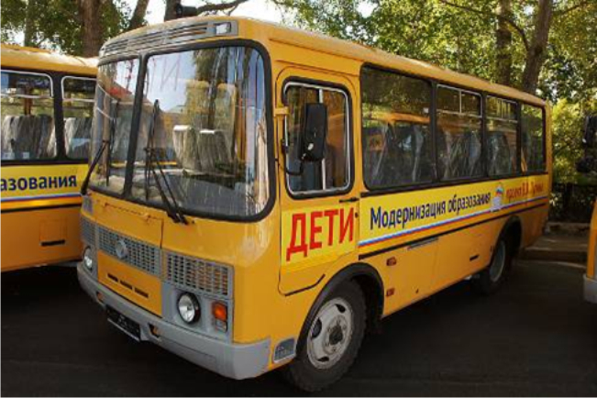
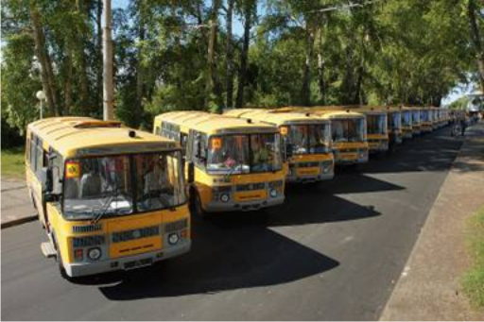
МИНИСТЕРСТВО ОБРАЗОВАНИЯ И НАУКИ АРХАНГЕЛЬСКОЙ ОБЛАСТИ
295
Обеспечен регулярный подвоз
7583 обучающихся
школьных автобусов осуществляют подвоз

Slide 9
МИНИСТЕРСТВО ОБРАЗОВАНИЯ И НАУКИ АРХАНГЕЛЬСКОЙ ОБЛАСТИ
Финансовое обеспечение выполнения мероприятий
консолидированный бюджет
в объеме 265 219,0 тыс. рублей
12 712,6 тыс. руб.
39 905,2 тыс. руб.
199 336,0 тыс. руб.
21 777,8 тыс. руб
выполнение
текущих и
капитальных
ремонтов
создание универсальной безбарьерной среды для инклюзивного образования
строительство
школ и детских садов
ремонт спортзалов
в образовательных
организациях,
расположенных
в сельской
местности

Slide 10
МИНИСТЕРСТВО ОБРАЗОВАНИЯ И НАУКИ АРХАНГЕЛЬСКОЙ ОБЛАСТИ
Введение ФГОС среднего общего образования
В 2017/18 учебном году начнется массовый переход 5-х классов на обучение по федеральному государственному образовательному стандарту основного общего образования
Распоряжениями министерства образования и науки Архангельской области от 27 января 2017 года и от 08 февраля 2017 года определен перечень «пилотных» площадок по введению ФГОС
АО ИОО утвержден соответствующий план работы с «пилотными» площадками по проведению перед началом 2017/18 учебного года различных образовательных мероприятий (ВКС, вебинары, курсы повышения квалификации)

Slide 11
МИНИСТЕРСТВО ОБРАЗОВАНИЯ И НАУКИ АРХАНГЕЛЬСКОЙ ОБЛАСТИ
Обеспечение образовательных организаций учебниками
Нормативы на приобретение учебников установлены законом Архангельской области от 02 июля 2013 года № 712-41-ОЗ
«Об образовании в Архангельской области»
В областном бюджете на комплектование учебных фондов муниципальных общеобразовательных организаций в 2017 году предусмотрено
119 566,5 тыс. руб.
В соответствии с заключенными контрактами поставка учебников
в образовательные организации области должна быть завершена
до 25 августа

Slide 12
МИНИСТЕРСТВО ОБРАЗОВАНИЯ И НАУКИ АРХАНГЕЛЬСКОЙ ОБЛАСТИ
Сведения об обеспеченности системы общего образования региона
педагогическими работниками
по состоянию на 01 июня 2017 года
№ п/п | количество педагогических вакансий | процентное соотношение к количеству педагогических работников в субъекте Российской Федерации | специальности, по которым имеется дефицит педагогических работников
1 | 2 | 3 | 4
1 | 34 | 3,3 % | Иностранный язык
2 | 13 | 3,9 % | Физика
3 | 27 | 8,5 % | Психолог
4 | 28 | 2,8% | Русский язык
5 | 16 | 2,4 % | Физкультура
6 | 36 | 4,0 % | Математика

